Slide 1
Передача
информации
(в датах)
Ковалёва Наталья Анатольевна учитель МОУ Роговской СОШ № 4 им. С.В. Пешеходько п. Роговский Егорлыкского района Ростовской области

Slide 2
План:
Древние века
Абак , папирус, бумага
Средние века
Счётная машина, телефон, радио, книга, кинофильм
XX-XXI века
Компьютеры, мобильные телефоны

Slide 3

Первым устройством для счета
1000 г. до н.э.
был простой абак, с которого и началось развитие вычислительной техники.
Известно несколько разновидностей абака: греческий(египетский) абак в виде дощечки, в которую клали камешки; китайский суан – пан и японский соробян с шариками, нанизанными на прутики. Русский абак – счеты, появились приблизительно в 16 или 17 веках. Основная заслуга изобретателей абака – создание позиционной системы представления чисел.

Slide 4
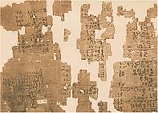
Папирус
Папи́рус (греч. πάπυρος) — писчий материал, в древности использовавшийся в Египте и других странах. Папирус эпохи Среднего царства из эль-Лахуна (содержит хозяйственные записи) Cyperus papyrus Для изготовления папируса использовалось одноименное растение (Cyperus papyrus), принадлежащее к семейству осоковых.

Slide 5
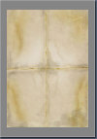
Бумага
Бумага изобретена в Китае во II веке, в XI веке бумагу завезли в Европу
Лист старой бумаги

Slide 6
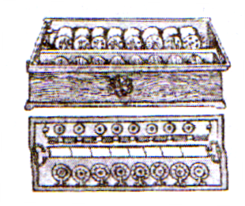
Первая механическая вычислительная машина.
Проект одной из первых машин был разработан немецким ученым Вильгельмом Шиккардом. Эта 6-ти разрядная машина была построена предположительно в 1623 г. Машина представляла собой комбинацию взаимосвязанных колесиков и приводов. На колесиках были нанесены цифры от 0 до 9.

Slide 7
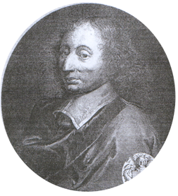
Блез Паскаль- французский философ, писатель, математик, физик.
В возрасте 19 лет Паскаль начал разрабатывать суммирующую машину «паскалину». Всего было создано около 50 модификаций этой машины. Машина Паскаля позволяла выполнять не только сложение, но и другие операции, однако при этом требовала применения довольно неудобной процедуры повторных сложений.

Slide 8


Александр Белл
В 1876 году Александр Белл - физик-изобретатель. Создал в 1876 году телефон.
Исследователь и изобретатель в области записи и воспроизведения звука, авиации и гидродинамики.

Slide 9
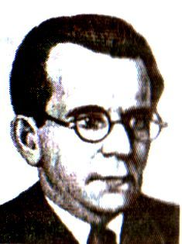
С.А.Лебедев
В Советском Союзе первая ЭВМ была создана в 1950 г. В Институте математики АН УССР под руководством академика С.А.Лебедева.

Slide 10
История в датах
№ п/п | Изобретение | Изобретатель | Дата
1 | Абак | Древние греки | До нашей эры
2 | Бумага | Китай | II век
3 | Печатный станок | И. Гутенберг | 1445 год
4 | 1-я печатная книга России | Иван Фёдоров | 1564 год
5 | Счётная машина | Блез Паскаль | 1642 год
6 | Фото | Луи Жак Дагерр | 1839 год
7 | Телефон | А. Белл | 1876 год
8 | Радио | А. Попов | 1895 год
9 | Кинофильмы | Братья Люмьер | 1895 год

Slide 11
Использование сети Интернет в различных компаниях

